Slide 1
Фантазия на темы Эдварда Грига
Подготовила
ученица 3б класса МБОУ СОШ №7 Гараева Аделия

Slide 2
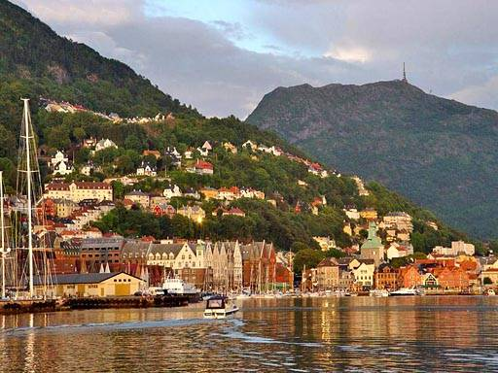
Музыка, созданная далеко на севере,
на берегу моря,
в сказочно прекрасной и величавой Норвегии.

Slide 3
История создания
Писатель Генрик Ибсен написал драму.
Музыку к ней попросил написать
Эдварда Грига.
Хотя композитор и признавался,
что эта работа шла с трудом,
музыка стала бессмертной.
Впоследствии из музыки к спектаклю
композитор составил две сюиты
для оркестра.

Slide 4

Музыкальный пейзаж «Утро»
Мелодия - спокойная, прозрачная, напоминает пастушьи наигрыши. Разговаривают флейта и гобой.
Скрипки и виолончели – лучи солнца – блещут и переливаются.
Слышен щебет птиц, звучат пастушьи рожки

Slide 5
Форма – свободное развертывание
Темп меняется: музыка сначала медленная, спокойная, а потом становится быстрой
Меняется динамика
Мелодия звучит в разных регистрах
Звуки – нежные, тихие, плавные, медленные, грустные
Тембр флейт, гобоев, волторн
Лад то грустный, приглушенный, затемненный, то радостный, яркий, светлый

Slide 6
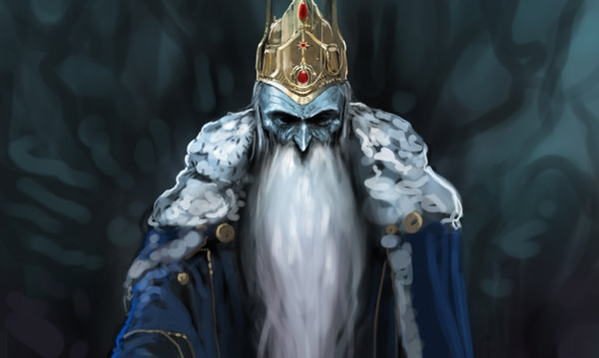
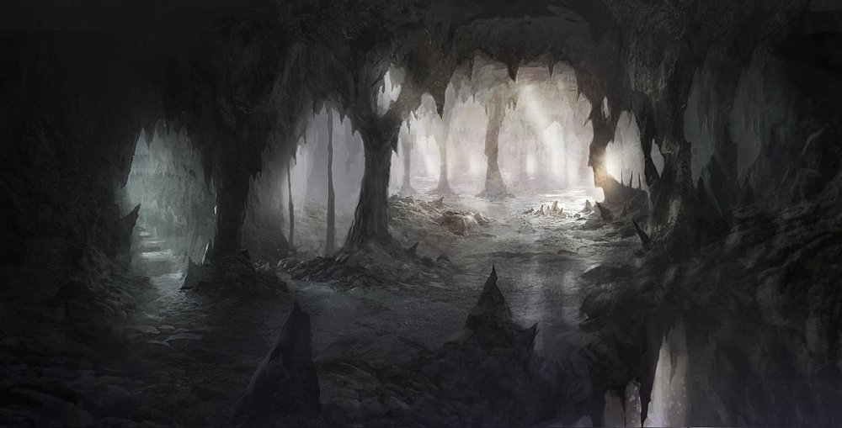
«В пещере горного короля»
Пьеса «В пещере горного короля»
полна фантастической таинственности.

Slide 7
В начале пьесы музыка звучит тихо, издалека, низко, отрывисто, будто тролли крадутся. Постепенно звучность усиливается, одна и та же мелодия становится все громче, быстрее, будто тролли приближаются. В оркестре играют контрабасы, фаготы - низко, зловеще. Потом к ним присоединяются другие инструменты. Музыка похожа на марш, а в конце - на танец, суровый, фантастичный, мрачный, таинственный, зловещий. В конце пьесы слышатся колдовские заклинания и угрожающие выкрики.

Slide 8
темп – великолепно передано движение от медленного шествия к быстрому
динамика – развитие от очень тихого к очень громкому
тембр – из мягких звуки превратились в четкие, отрывистые, жесткие, резкие
характер – от загадочного злого к агрессивному
мелодия повторялась – прием повтора, но в разном виде
сочетание повышенных и пониженных ступеней лада

Slide 9
Фантастический танец – шествие гномов
Музыка – таинственная, иногда страшная, злая
Жанр - сказочный марш
Форма – трехчастная:
Причудливый марш гномов
Мягкая, спокойная мелодия
Фантастический марш гномов
Резко меняется характер, динамика, темп, интонация, настроение

Slide 10
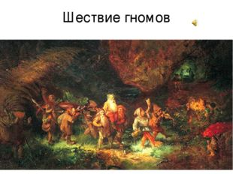

Slide 11
Режиссерский замысел, сюжет, музыкальный образ
Содержание музыкальных произведений трудно передать словами. Его нельзя увидеть или прочесть – лишь почувствовать, пережить. Немного легче воспринимать произведения программной музыки, то есть музыки, которая по замыслу автора, уже имела название и содержание. Слушая музыку, можно разделить те же чувства, настроения, мысли, которые овладевали композитором во время создания произведения, и которые он стремился передать.

Slide 12
На примере пьес Эдварда Грига я убедилась, что, композитор создал яркие картины, используя разнообразные приемы развития музыки. В основе произведений лежат неизменно повторяющиеся темы, но на протяжении всего звучания музыки я с интересом наблюдаю за ее развитием: изменением характера; постепенным нарастанием динамики; ускорением темпа.
Особенно мне запомнилась пьеса “В пещере горного короля” со своими яркими, запоминающимися интонациями.

Slide 13
Запомнить и узнать музыку легко, если она построена на ярких, запоминающихся интонациях.
Интересно слушать музыку, она увлекает нас тогда, когда в ней есть увлекательное развитие.

Slide 14
Спасибо за внимание!

